Slide 1
SKT 개인정보 유출과
해킹 시스템 내 백도어(Back Door) 작동 원리
컴퓨터소프트웨어공학과
202417011 안시연
레퍼런스 20250526

Slide 2
SKT 유심 유출 사건
사건 개요
침해경과，유출정보，보안위협，공격기법 분석
백도어
백도어란?
ＳＫＴ 유심 유출 사건 속 ＢＰＦ도어란？
백도어 작동 방식
백도어 영향과 대응

Slide 3
SKT 유심 유출 사건
1

Slide 4
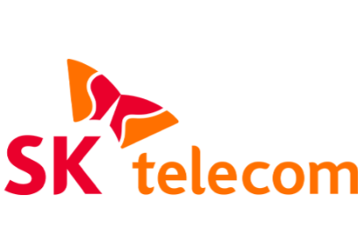
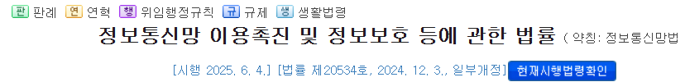
SK텔레콤 유심 정보 유출 사건 - 개요
SKT 이용자 2,700만 건의 가입자 정보 유출
2025년 4월 18일 이상 징후 감지 -> 19일 해킹 피해 확정 -> 20일 한국인터넷진흥원(KISA) 신고
유심 정보 포함된 민감 정보 대량 유출
침해 탐지 늦음 법적 보고 지연 논란
2

Slide 5
SK텔레콤 유심 정보 유출 사건 – 침해 경과
*타임라인 다이어그램
[2025년 4월 18일] 이상 트래픽 감지
↓
[2025년 4월 19일] 악성코드 발견
↓
[2025년 4월 20일] KISA 신고
↓
[2025년 4월 23일] 대국민 발표
↓
[이후] 국회 청문회
3

Slide 6

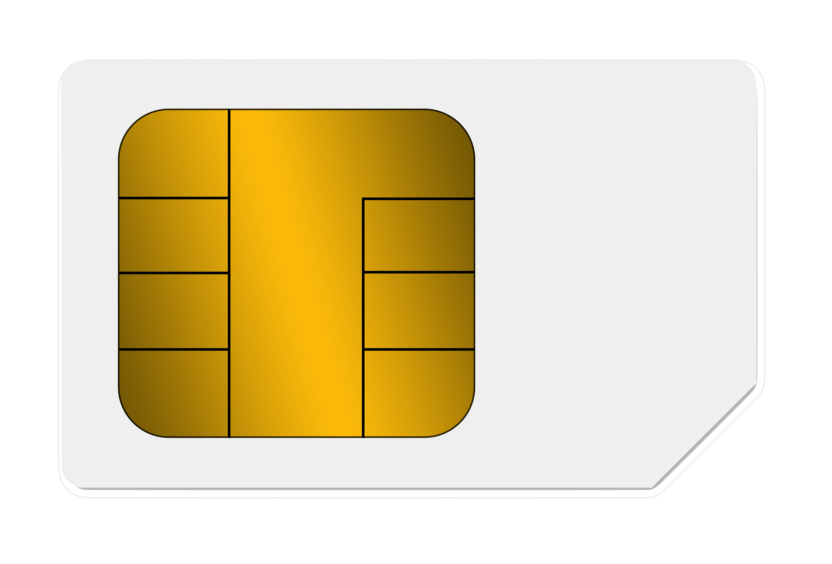



SK텔레콤 유심 정보 유출 사건 – 유출된 정보
IMSI, ICCID
인증 키
생년월일, 이름
IMEI
시스템 내부 정보
4

Slide 7

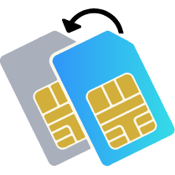

SK텔레콤 유심 정보 유출 사건 – 보안 위협
*SIM 클로닝 흐름도
유출된 유심 정보
↓
빈 유심에 복제
↓
복제폰 생성
↓
인증시스템 우회
↓
금융 / 본인인증 / 사기
5

Slide 8
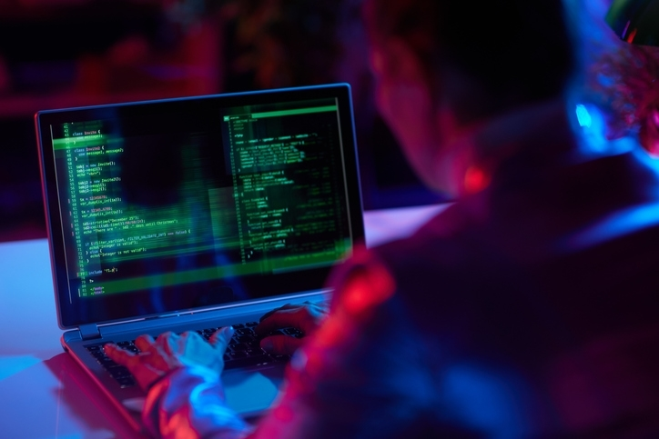
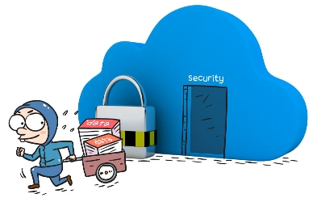
SK텔레콤 유심 정보 유출 사건 – 공격 기법 분석
ＢＡＣＫ ＤＯＯＲ（백도어）
BPF 도어
웹셀
6

Slide 9
２．백도어
7

Slide 10

２．백도어－백도어란？
정상적인 보안 경로Ｘ ＂비인가 접근 경로＂
공격자가 시스템에 몰래 침투하여 만든 비밀 통로
보안 우회를 통해 원격 명령 수행， 정보 유출， 지속적 침입 가능
존재를 알아차리지 못하게 위장 및 은폐
백도어
8

Slide 11


２．백도어－ＳＫＴ해킹에 사용된 ＢＰＦ도어
ＢＰＦ도어： 백도어의 한 종류， 리눅스 커널에서
BPF(eBPF, Extended Berkeley Packet Filter)기능을 악용해
만들어진 특정 백도어 악성코드
（＊BPF ： 네트워크 패킷 필터링， 모니터링 등에 쓰이는 합법적 기술，
해커가 이를 악용하여 탐지 회피와 은닉을 극대화한 백도어 제작）
9

Slide 12
２．백도어－백도어 작동 방식(Operation Mechanism)
감염 경로 및 초기 침투
피싱 이메일 ＋ 매크로 기반 드로퍼 공격
악성 매크로 포함된 문서 전송하여 사용자 실행 유도
소프트웨어 취약점 이용(Exploit)
Adobe Flash Player나 Oracle Java의 취약점을 악용하여 악성 코드를 실행
사회공학 기법（Social Engineering）
사용자의 신뢰를 얻기 위해 합법적인 소프트웨어 또는 엡데이트로
위장하여 악성 코드 배포
10

Slide 13
２．백도어－백도어 작동 방식(Operation Mechanism)
드라이브－바이 다운로드（Drive-by Download）
악성 광고나 감염된 웹사이트 접속만으로
악성코드 자동 다운로드／실행
11

Slide 14
２．백도어－백도어 작동 방식(Operation Mechanism)
２． 악성 코드의 실행 및 은닉
시스템 권한 상승
악성 코드로 시스템 관리자 권한 획득→더 높은 수준 접근 권한을
가짐
은닉 기법
시스템의 정상적인 프로세스에 숨거나， 파일을 암호화하여
탐지 회피
지속성 유지
시스템 재부팅 후에도 생존하기 위해 시작 프로그램에 자신을 등록
12

Slide 15
２．백도어－백도어 작동 방식(Operation Mechanism)
３． 명령－제어 서버（C2）와의 통신
C2 통신
악성 코드는 명령－제어 서버와 연결하여 외부 명령을 수신하고
수집 데이터 전송
이 통신은 HTTP/HTTPS, DNS 터널링，Tor 네트워크 등을 이용해 탐지 회피
13

Slide 16
２．백도어－백도어 작동 방식(Operation Mechanism)
４． 데이터 수집 및 유출
정보 수집
악성 코드는 시스템의 사용자 정보， 키 입력， 스크린샷 등 수집
데이터 유출
수집된 정보는 C2 서버로 전송되어 외부로 유출됨
（＊C2서버：해커가 감염된 시스템을 원격으로 제어하고 명령을 내리는 서버）
14

Slide 17
２．백도어－SKT 사건에서의 백도어 영향과 대응
영향
장기간 은닉: 2022년 6월부터 2년 넘게 시스템 속에 은닉
대규모 유출：약 2,500만 명의 유심 및 개인정보 유출, 복제폰 등 2차 피해 우려
보안 취약점 노출: 초기 침투 및 장기간 탐지 실패, 개인정보 암호화 미흡 지적
대응
불법 유심 복제 차단 시스템, 다중 보안체계 강화
KISA와 협력하여 악성코드 분석 및 공격자 추적
내부 보안 인프라 전반 강화 필요성 대두
15

Slide 18
［문헌참고］
https://www.researchgate.net/publication/383177164_Evolution_and_Impact_of_Malware_A_Comprehensive_Analysis_from_the_First_Known_Malware_to_Modern-Day_Cyber_Threats
https://youtu.be/Y7GeIfezvGw?si=uWixs957W3yMIhoZ
https://youtu.be/JihFiezEgGc?si=Jqhk8d-nEH1Yy5h7
［이미지］
https://m.boannews.com/html/detail.html?idx=54231&kind=0
http://www.boannews.com/media/view.asp?idx=137027
https://news.kbs.co.kr/news/pc/view/view.do?ncd=8146184
Pixabay
16

Slide 19
감사합니다．

